Slide 1


Slide 2
Programme de la conférence
Introduction d’Audoin de Gouvion Saint-Cyr CODIFAB
et Eric Toppan France Bois Forêt
Présentation des résultats de de l’Enquête nationale de la Construction Bois pour l’année 2016
Christian Piquet
vice-président de l’Union des Métiers du Bois
représentant France Bois Région
et
Eric Toppan
coordinateur de l’Observatoire économique de France Bois Forêt

Slide 3
Partenaires de l’étude

Slide 4

Objectifs :
    - Actualiser les données économiques du secteur de la construction bois pour l’année 2016
    - Actualiser la part de la construction bois dans les différents marchés de la construction neuve (maison individuelle, logement collectif, extension-surélévation, bâtiments publics et tertiaires privés, bâtiments agricoles, bâtiments industriels et artisanaux)
Méthode :
    Enquête téléphonique réalisée entre janvier et mars 2017 :
    1 015 entreprises présentes sur le marché de la construction bois ont répondu à l’enquête
    Taux de réponse : 51 % (66 % pour les entreprises de plus de 10 salariés, soit 2 entreprises sur 3 ont répondu)
    => 4ème enquête nationale de la Construction bois

Slide 5
Les entreprises présentes sur le marché de la construction bois en 2016 en France
Les champs de compétence et les emplois en construction bois en 2016
La construction bois en termes de marché en 2016
Les parts de marché de la construction bois en 2016
Perspectives d’évolution à court terme

Slide 6
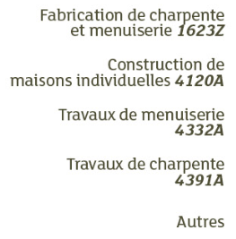
1 981 entreprises
Chiffre d’affaires 2016 des entreprises toutes activités confondues :
3,6 milliards € HT
27 420 salariés

Slide 7
1 981 entreprises spécialistes
de la construction bois en France en 2016
Répartition par code d’activité :
44 % sont des entreprises de charpente
878 entreprises
Répartition par taille d’entreprise :
60 % ont moins de 10 salariés
1180 entreprises

Slide 8
Des évolutions différenciées en fonction de la taille de l’entreprise
 | Evolution du nombre d’entreprises entre 2014 et 2016 | Evolution du chiffre d’affaires total entre 2014 et 2016 | Evolution des effectifs salariés entre 2014 et 2016
Entreprises de moins de 10 salariés | - 1 % | + 21 % | + 4 %
Entreprises de 10 à 19 salariés | + 4 % | + 4 % | + 5 %
Entreprises de plus de 20 salariés | - 4 % | - 12 % | - 11 %
TOTAL | = | 3 % en euros courants | - 5 %
    Baisse du chiffre d’affaires total et des effectifs liée au recul des entreprises de plus de 20 salariés

Slide 9
L’ACTIVITÉ CONSTRUCTION BOIS des 1 981 entreprises :
Chiffre d’Affaires 2016
Construction Bois - France :
1 683 M€ HT
(- 11 % en euros courants par rapport à 2014)
47 % du chiffre d’affaires total des entreprises
(contre 51 % en 2014)
Recul de l’activité construction bois plus important que l’activité totale des entreprises (- 11% contre - 3 %)

Slide 10
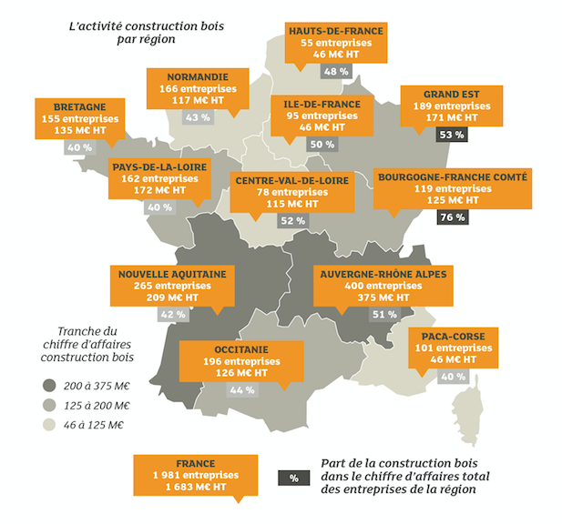

Slide 11
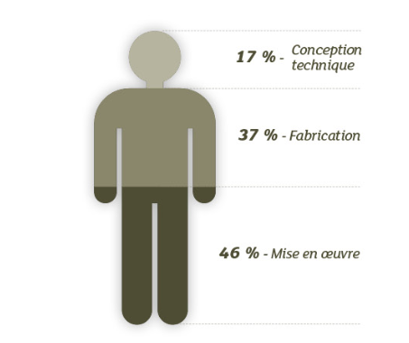
Une grande majorité d’entreprises qui conçoivent, fabriquent et posent
22
12 820 emplois en construction bois
(- 13 % par rapport à 2014)
32

Slide 12
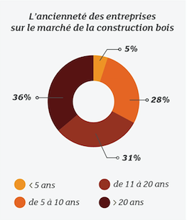
Peu de nouveaux entrants sur le marché
Les entreprises ayant une forte expérience sur le marché de la construction bois consolident leur position

Slide 13
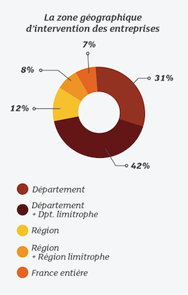
Une zone géographique d’intervention des entreprises qui se resserre :
73 % interviennent sur leur département et département limitrophe contre 66 % en 2014.
Rayon moyen :
158 km en 2016
contre 170 km en 2014

Slide 14
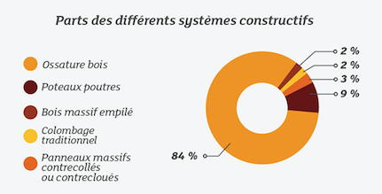
Systèmes constructifs pour la maison individuelle :
Renforcement de l’Ossature Bois, système constructif le plus utilisé

Slide 15
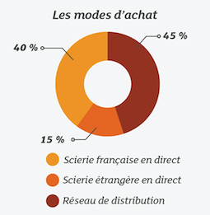
Les achats auprès des réseaux de distribution (négoce, coopératives) continuent de progresser :
45 % des actes d’achat passent par un réseau de distribution contre 43 % en 2014

Slide 16
Des bois en grande majorité CERTIFIÉS avec une augmentation des bois PEFC
94 % des bois utilisés sont certifiés : PEFC à 94 % et FSC à 6 %
(contre 83% PEFC et 17 % FSC en 2014).

Slide 17
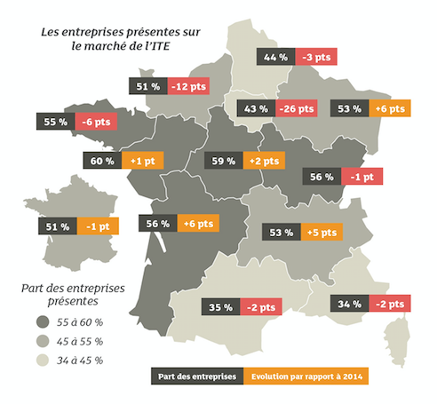
L’ITE, une activité complémentaire pour les constructeurs bois
51 % des entreprises déclarent réaliser des travaux d’ITE en rénovation (quasi-stable par rapport à 2014).
Activité ITE déclarée par les entreprises de la construction bois :
Marché estimé à 185 M€ HT,
5 % de l’activité totale des entreprises de la construction bois

Slide 18
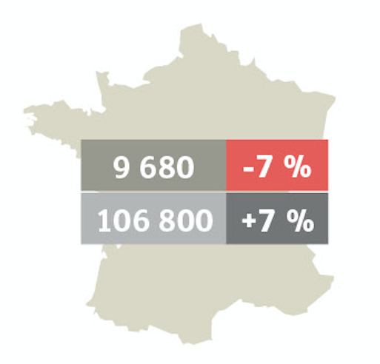

Marché de la maison individuelle (secteur DIFFUS) :
9 680 maisons individuelles (secteur diffus) construites en bois en 2016
Baisse de 7 % par rapport à 2014
Décalage de tendance par rapport au reste du secteur du Bâtiment : + 7 % entre 2014 et 2016

Slide 19
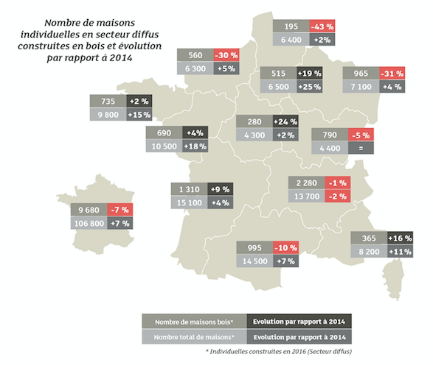
16,7 %
De fortes disparités régionales
Marché de la maison individuelle (secteur DIFFUS) :
Classement régional :
1/ Auvergne-Rhône Alpes : 2 280 maisons bois (secteur diffus) construites, soit 1 maison bois sur 5
2/ Nouvelle Aquitaine : 1 310 réalisations, 14 % du total France
3/ Occitanie :
995 réalisations, 10 % du total France

Slide 20
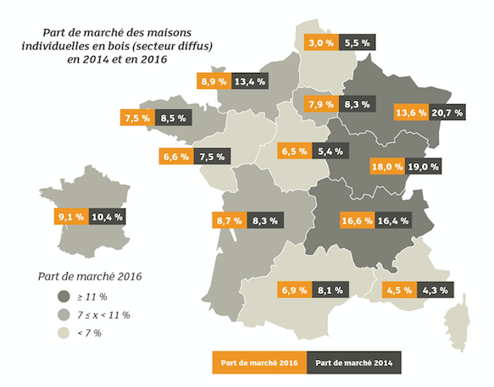
16,7 %
Part de Marché de la maison individuelle (secteur DIFFUS) :
9,1 % des maisons construites en bois
Les régions de l’Est conservent les parts de marché les plus élevées.
Viennent ensuite la Normandie puis la Nouvelle Aquitaine.
* individuelles construites en 2014 (secteur diffus)
** yc corse

Slide 21
Marché de la maison individuelle (secteur GROUPÉ) :
2 755 maisons individuelles (secteur groupé) construites en bois en 2016
Baisse de 34 % par rapport à 2014
Part de marché des maisons individuelles (secteur groupé) construites en bois en 2016 :
7,6 %
2 755
-34
36 200
0
groupé

Slide 22
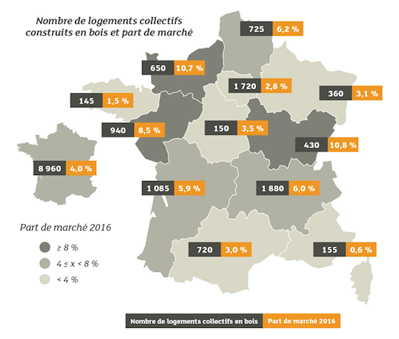

Slide 23
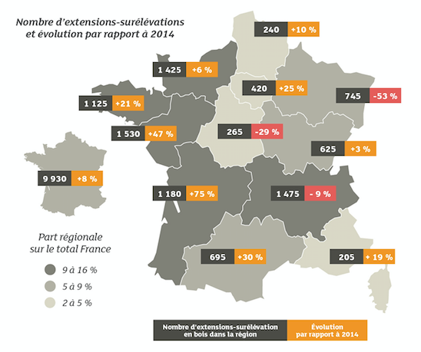
Marché de l’extension-surélévation : 28 % des extensions-surélévations en Bois
9 930 extensions-surélévations construits en bois en 2016 (+ 8 % par rapport à 2014)
Part de marché des extensions-surélévations construites en bois en 2016 :
27,8 %
Pays de la Loire :
1ère place au classement régional (16 % du total national)

Slide 24
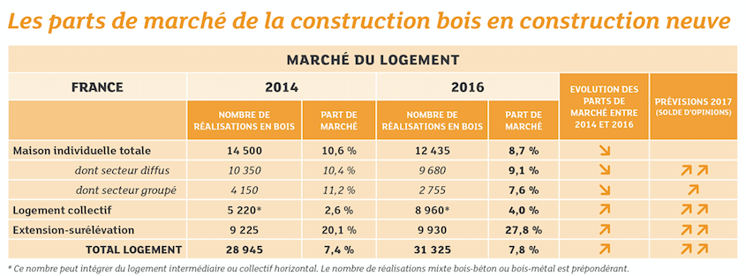
Des perspectives d’activité pour l’année 2017 très favorables pour la construction neuve de logements

Slide 25
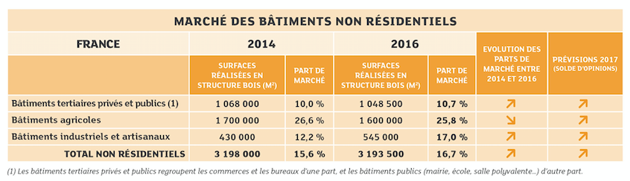
Marché des bâtiments non résidentiels :
Belle performance du secteur des bâtiments industriels et artisanaux : PDM à 17 % en hausse
Ralentissement du secteur des bâtiments agricoles
Des perspectives d’activité pour l’année 2017 favorables pour la construction neuve de bâtiments non résidentiels

Slide 26
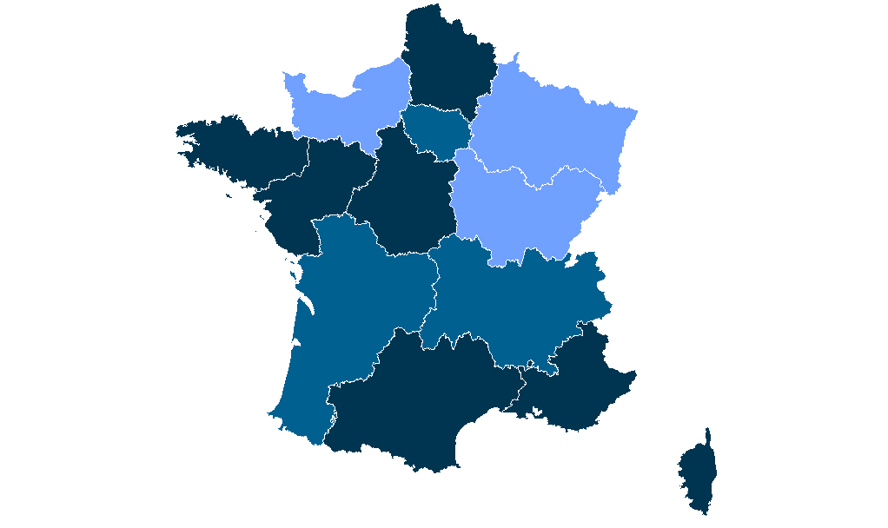

Investissements à court terme
France
Part des entreprises prévoyant d’investir par région
44 %
15 %
29 %
23 %
40 %
34 %
37 %
29 % des entreprises prévoient d’investir à court terme, de façon plus marquée dans 6 régions (Hauts-de-France, Bretagne, PACA-Corse, Centre-Val de Loire, Occitanie, Pays-de-la-Loire)
15 %
27 %
26 %
36 %
40 %

Slide 27
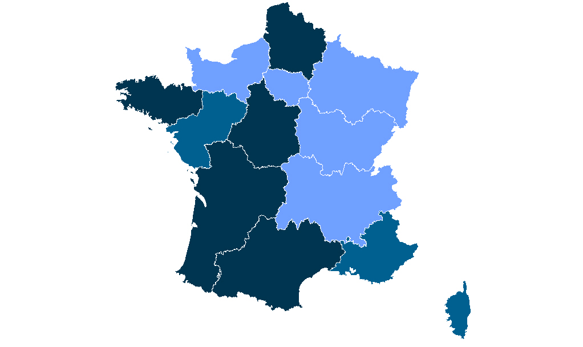

Intentions d’embauche à court terme
France
Part des entreprises prévoyant d’embaucher par région
52 %
44 %
29 %
15 %
34 %
29 %
31 %
50 %
23 %
40 %
44 %
50 %
34 %
37 %
30 %
40 % des entreprises prévoient d’embaucher à court terme, de façon plus marquée dans 7 régions (Hauts-de-France, Centre-Val de Loire, Bretagne, Nouvelle Aquitaine, Occitanie, PACA-Corse, Pays de la Loire).
15 %
48 %
35 %
27 %
26 %
45 %
36 %
40 %
47 %

Slide 28

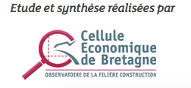
Merci de votre attention

